Slide 1
Наследование
Лекция 6

Slide 2
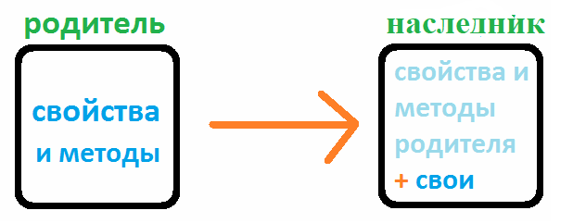
1 Базовый и производный классы
Наследование — процесс создания новых классов, называемых наследниками или производными, из уже существующих, базовых классов

Slide 3
Синтаксис:
сlass имя_производного_класса : режим_доступа
имя_базового_класса
{ … };
Режим доступа | Доступ в родительском классе | Доступ в дочернем классе
public (общий) | private | недоступен
 | protected | protected
 | public | public
protected (защищенный) | private | недоступен
 | protected | protected
 | public | protected
private (приватный) | private | недоступен
 | protected | private
 | public | private

Slide 4
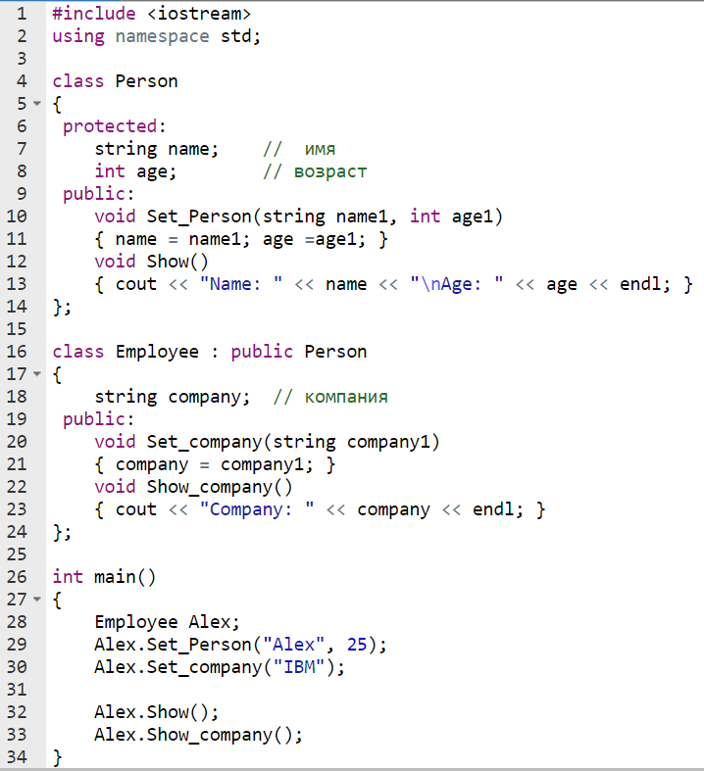


Slide 5
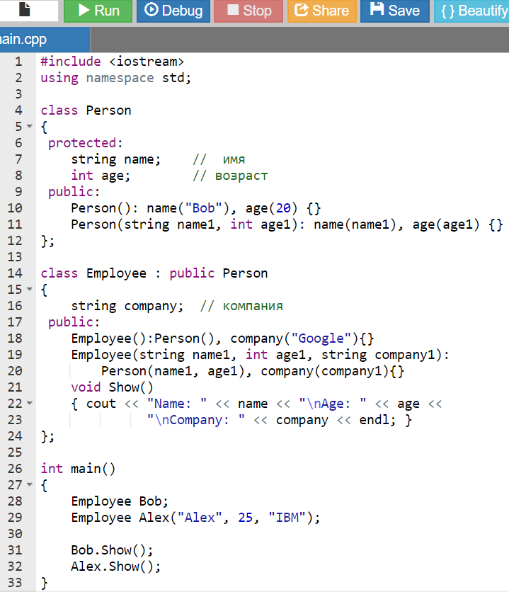
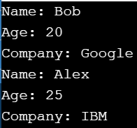
2 Конструкторы и наследование
Для производного класса надо создавать новые конструкторы, в которых можно использовать конструкторы родительского класса
Использование конструктора базового класса

Slide 6
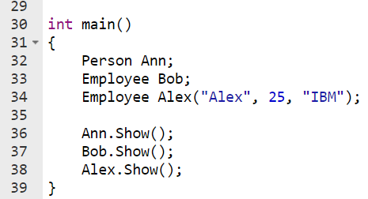
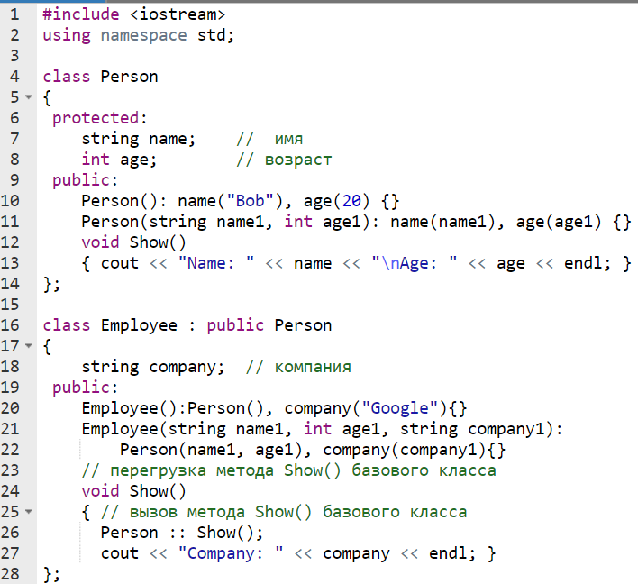
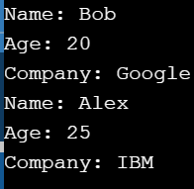
3 Перегрузка методов базового класса
Выполняется метод Show базового класса
Выполняется метод Show производного класса (перегруженный метод базового класса)

Slide 7
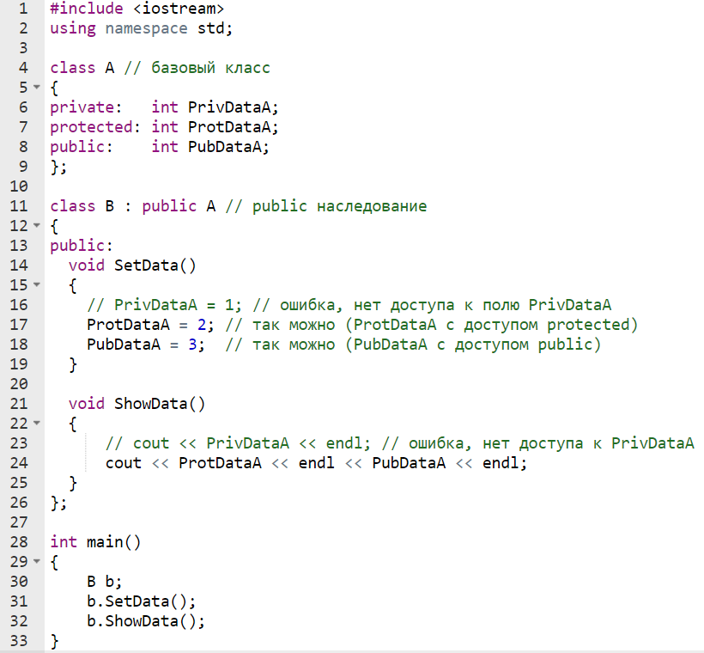

4 Общее и частное наследование
Пример public наследования:

Slide 8
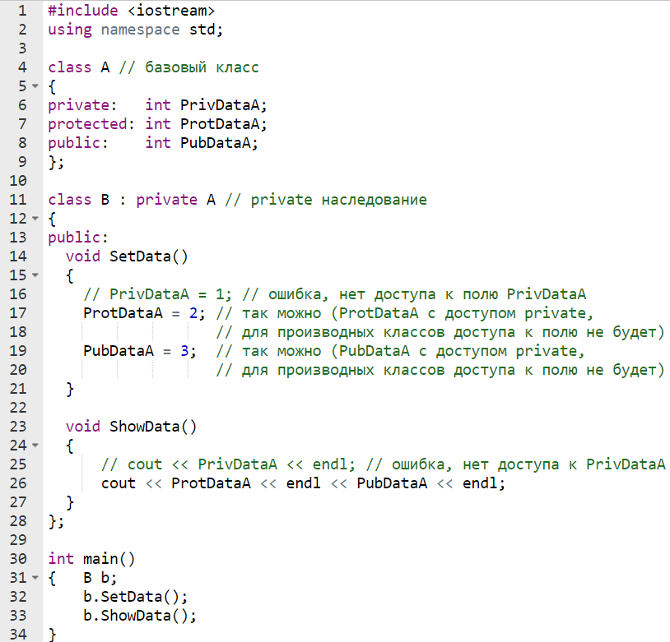
Пример private наследования:

Slide 9
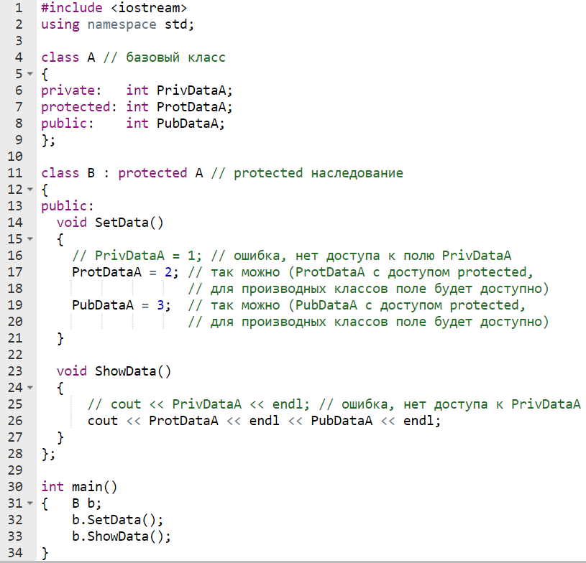
Пример protected наследования:

Slide 10
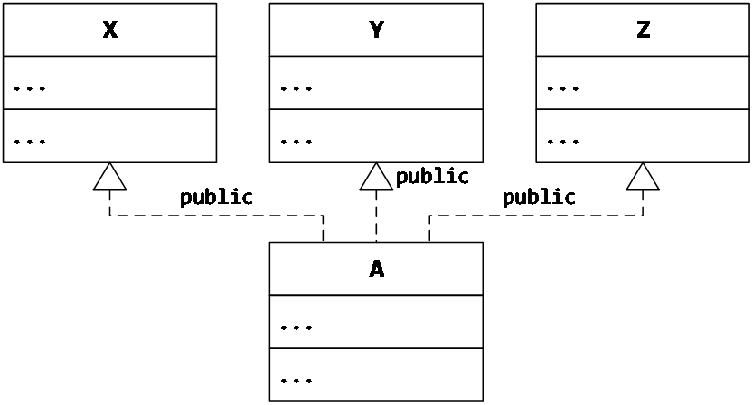
5 Множественное наследование
При множественном наследовании класс является производным от нескольких базовых классов
class имя_производного_класса: список_базовых_классов
{ … };
class X
{...};
class Y
{...};
class Z
{...};
class A : public X, public Y, public Z
{...};
Неопределенности при множественном наследовании?

Slide 11
6 Включение: классы в классах
В ООП включение появляется, когда один объект является атрибутом другого объекта. Например:
class A { … };
class В { …
A objA; // полем класса является объект
… };
…
B objB;
…

Slide 12
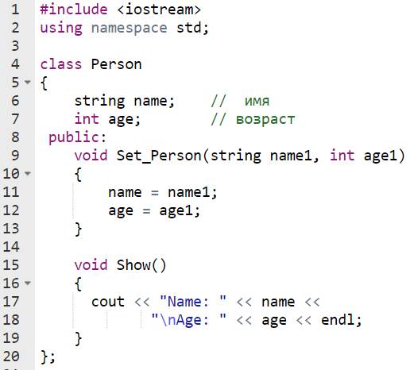

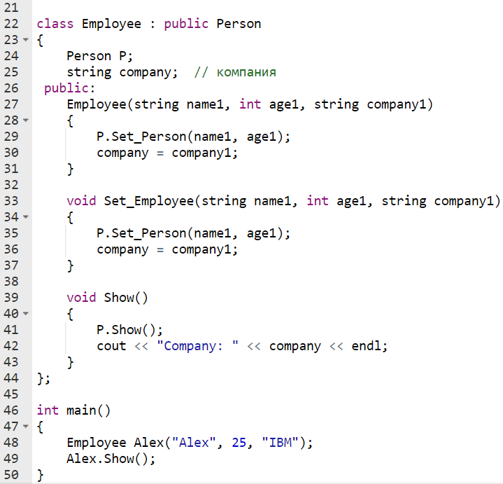

Slide 13

7 Запрет наследования
Модификатор final используется для того, чтобы запретить наследование.
class A final
{
…
};
class B : public A // ОШИБКА!!!
{
…
};

